Slide 1

POZNAVATI BOGA
2. Pouka za 11. travnja 2026.

Slide 2
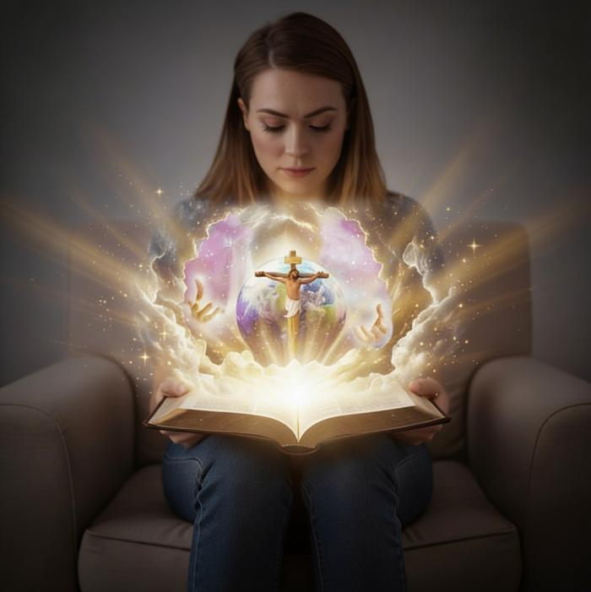
”A vječni je život upoznati tebe, jedinog pravoga Boga i Isusa Krista kojeg si poslao.”
(Ivan 17,3 SHP)

Slide 3

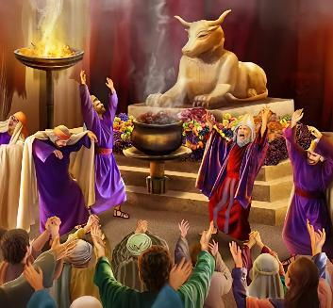

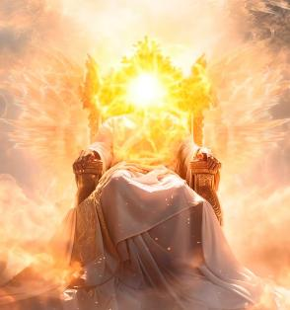
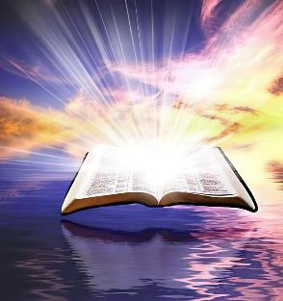
Naše razumijevanje Boga iskvareno je grijehom. Pokušali smo ga prikazati u idolima u obliku životinja ili ljudi. Prikazivan je kao hirovit ili tiranski. U konačnici, čovječanstvo je stvorilo sliku Boga u vlastitom liku.
Ali kakav je Bog zapravo? Je li On toliko velik da je Njegovo razumijevanje izvan našeg dosega? Sigurno, koliko god se trudili, naš um ne može shvatiti Boga. Trebamo pomoć.
Pomoć je stigla. Želiš li znati kakav je On? U Bibliji imamo istinsko otkrivenje Božje naravi.
Božje osobine.
Božji karakter:
Bog je svet.
Bog je ljubav.
Poznavati Boga:
Bog je otkriven u stvaranju.
Bog se objavio u Isusu (Emmanuel).

Slide 4


BOŽJE OSOBINE

Slide 5


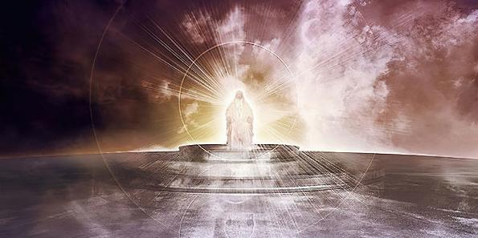
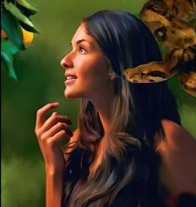
“Jahve, Bože nad Vojskama, tko je kao ti? Silan si Jahve, i vjernost te okružuje.” (Psalam 89,89
BOŽJE OSOBINE
Biblija nudi najvjerniju, najjasniju i najdosljedniju sliku Boga. Jedan od načina na koji nam omogućuje da Ga upoznamo jest kroz Njegove osobine.
NEKE OSOBINE BOGA
Pravedan (Psalam 11,7).
Milosrdni(Pnz. 4,31).
Strpljiv i Utješitelj (Rimljanima 15,5).
Darovatelj milosti (Rimljanima 3,24).
Oprašta mnogo (Psalam 86,5).
Kralj (Psalam 47,8).
Vječan (Postanak 21,33).
Svemogući (Postanak 17,1).
Sveznajući (1. Ivanova 3,20).
Poznavatelj budućnosti (Izaija 46,10)
Sa svoje strane, Sotona je od početka pokušavao iskriviti Božji karakter, prikazujući Ga kao sebičnog Boga, koji traži samo vlastito dobro (Post. 3,4.5).

Slide 6

BOŽJI KARAKTER

Slide 7

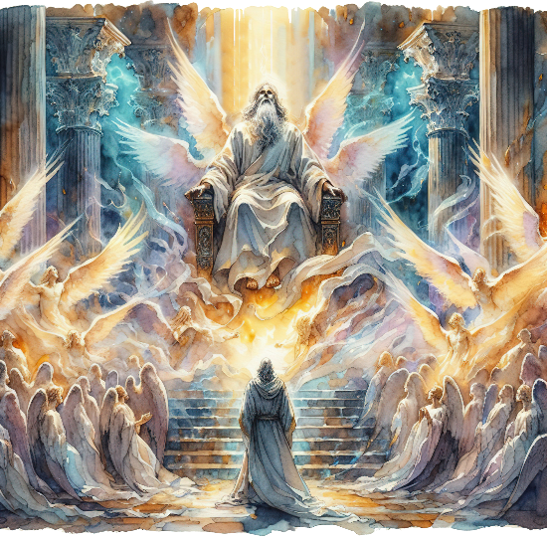
“I klicahu jedan drugome: ”Svet! Svet! Svet Jahve nad Vojskama!” (Izaija 6,3)
BOG JE SVET
Anđeli koji stoje uz Boga kliču Mu: "Svet! Svet! Svet!" (Iza. 6,3; Otk. 4,8). Ova osobina toliko je neraskidivo povezana s Njegovim karakterom da je Izaija koristi kao Božje pravo ime: "kaže Sveti” (Iza. 40,25; 57,15).
Što znači biti svet? To znači biti posvećen, izdvojen, čist. Sveti smo kada se okrenemo od zla i radimo ono što nam je Bog povjerio (Br. 15,40; Lev. 11,44; 1. Pet. 2,9).
Ali kako se to odnosi na Boga? On je potpuno odvojen od zla i nema nikakve veze s grijehom.
To znači da, budući da je Svet, Njegova je ljubav sveta, čista i oslobođena sebičnosti. Budući da je Svet, Njegova svemoć je sveta, čista i oslobođena sebičnosti. Svi Njegovi atributi prožeti su svetošću i čistoćom.

Slide 8


BOG JE LJUBAV
“A mi smo upoynali ljubav kojom nas Bog voli i vjerujemo u nju. Bog je ljubav. Tko \ivi u ljubavi, \ivi u Bogu I Bog \ivi u njemu.” (1. Ivanova 4,16 SHP)
Bog ne samo da ima ljubav ili daje ljubav (iako čini oboje), već "Bog JEST ljubav" (1. Ivan. 4,8.16). Kao i svetost, ljubav je sastavni dio božanske naravi.
Iz ljubavi je stvorio čovječanstvo muško i žensko i "zapovjedio" im da se vole (Post. 2,24).
Iz ljubavi, kad su Adam i Eva sagriješili, tražio ih je i davao im nadu (Post. 3,9.15).
Iz ljubavi je sklopio savez s Abrahamom i obećao blagoslove za cijelo čovječanstvo (Post. 26:4).
Iz ljubavi je dao svog Sina – Isusa Krista – da umre za naše grijehe (Ivan 3,16).
Kako mogu odgovoriti na Njegovu ljubav?
"Volimo Ga jer je on prvi ljubio nas" (1. Ivan. 4,19).
Notes:
SmartArt with large images (the four “for love”)

Slide 9

POZNAVATI BOGA

Slide 10



BOG SE OTKRIO U STVARANJU
“Nebesa slavu Bo\ju kayuju, navije[ta svod nebeski djelo ruku njegovih.” (Psalam 19,1)
Biblija započinje spominjanjem Boga kao אֱלֹהִ֑(elohim). Iako je doslovni prijevod ovog naslova "bogovi", koristi se kao jednina. Nešto poput "Na početku su bogovi stvorili nebo i zemlju" (Post. 1,1).
Predstavlja nam Stvoritelja koji, kroz Riječ [Isusa Krista], i uz intervenciju Duha, može stvoriti sve što postoji (Post. 1:1-3; Iv 1:1-3).
U Postanku, poglavlje 2, dodano je osobno ime za Boga: יְהוָ֥ה (Jahve). Sada ne kaže jednostavno: "Neka bude.” On uzima čovjeka i oblikuje ga svojim rukama. Moćni Bog otkriva se kao osobni, pristupačan Bog.
Dodiruje nas, govori nam, uči nas, dodjeljuje nam zadatke... On nas voli.

Slide 11

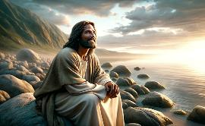
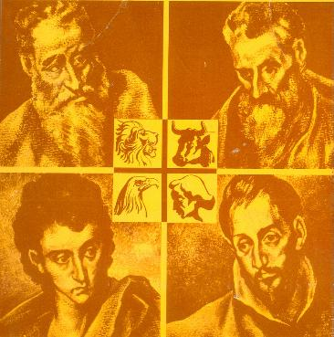
BOG OTKRIVEN U ISUSU (EMANUELU)
“Boga nitko nikada nije vidio:: Jedinorođenac, Bog koji je u krilu Očevu, on ga je objavio.” (Ivan 1,18)
Ako želimo znati kakav je Bog, upoznajmo Isusa. On je utjelovljeni Bog (Ivan 1,14), koji se otkrio preuzimajući ljudsku narav kako bismo ga mogli vidjeti i čuti (Ivan 1,18; 14,9; 1. Ivan. 5,20).
Objavljen je pod proročkim imenom koje je označavalo svrhu njegova života: Emanuel, Bog s nama (Izaija 7,14; Matej 1,23). Četvorica evanđelista predstavljaju nam ga u različitim aspektima.
Matej
Od Židova do Židova.
Marko
Od Židova do pogana.
Luka
Od pogana do pogana.
Ivan
Od Židova do Židova i pogana.
On je Mesija koji ispunjava ono što je obećao
Uvijek pažljiv u služenju drugima.
Humano i suosjećajno.
Darovatelj tjelesnog i duhovnog života.

Slide 12

“Tisuće ljudi imaju pogrešnu predodžbu o Bogu i Njegovim osobinama... Bog je Bog istine. Pravda i milosrđe su atributi Njegova prijestolja. On je Bog ljubavi, sažaljenja i nježne suosjećajnosti. Tako je predstavljen u Sinu, našem Spasitelju. On je Bog strpljenja i dugotrajnosti. Ako je to biće koje obožavamo i čijem se karakteru nastojimo prilagoditi, onda štujemo pravog Boga."
Ellen G. White, Bog se brine za nas, 8. kolovoza

